Slide 1
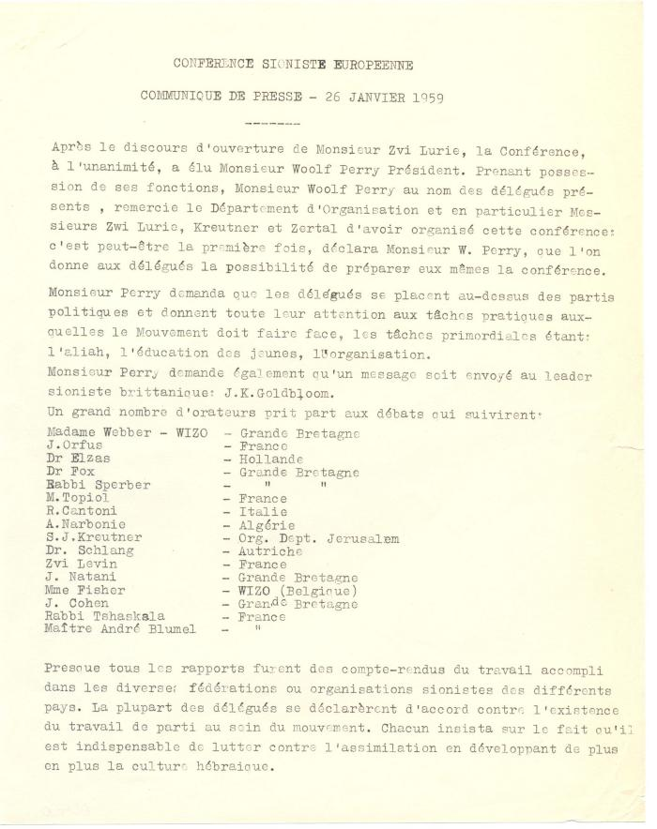
Conférence sioniste européenne (05450)

